Slide 1
Bäume zeichnen im Ebenen-Layout
Informatik
Erkan Garan
Justin Treulieb

Slide 2

Inhaltsverzeichnis
Einführung
Algorithmen zum Zeichnen von Bäumen
Naiver Algorithmus von Wetherell und Shannon
Verbesserter Algorithmus von Wetherell und Shannon
Algorithmus von Reingold und Tilford
Vergleich
Konklusion

Slide 3
Inhaltsverzeichnis
Einführung
Algorithmen zum Zeichnen von Bäumen
Naiver Algorithmus von Wetherell und Shannon
Verbesserter Algorithmus von Wetherell und Shannon
Algorithmus von Reingold und Tilford
Vergleich
Konklusion

Slide 4
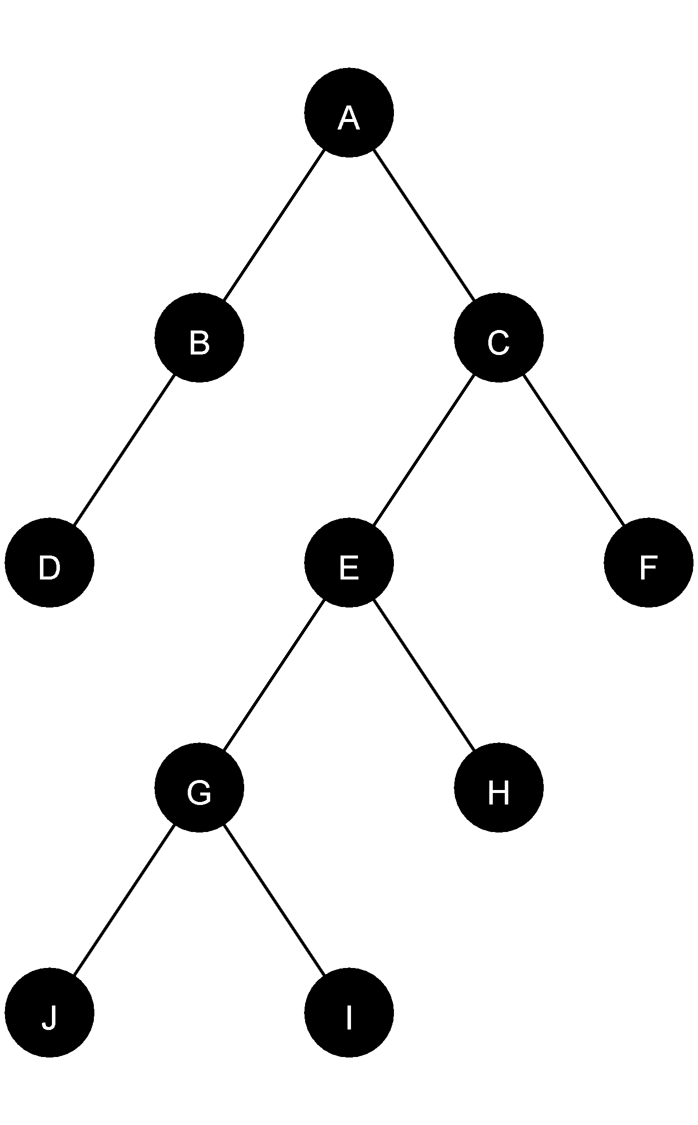
Einführung
Definition von Bäumen in der Informatik
Vorstellung und Erklärung von drei verschiedenen Algorithmen zum Zeichnen von Bäumen
Komprimierte und sortierte Darstellung von Daten

Slide 5
Musterüberschrift
Dies ist ein Typoblindtext. An ihm kann man sehen, ob alle Buchstaben da sind und wie sie aussehen.
Manchmal benutzt man Worte wie
Hamburgefonts,
Rafgenduks oder
Handgloves,
um Schriften zu testen.

Slide 6
Musterüberschrift
Dies ist ein Typoblindtext. An ihm kann man sehen, ob alle Buchstaben da sind und wie sie aussehen.
Manchmal benutzt man Worte wie
Hamburgefonts,
Rafgenduks oder
Handgloves,
um Schriften zu testen.

Slide 7
Musterüberschrift
Dies ist ein Typoblindtext. An ihm kann man sehen, ob alle Buchstaben da sind und wie sie aussehen.
Manchmal benutzt man Worte wie
Hamburgefonts,
Rafgenduks oder
Handgloves,
um Schriften zu testen.

Slide 8
Musterüberschrift
Dies ist ein Typoblindtext. An ihm kann man sehen, ob alle Buchstaben da sind und wie sie aussehen.
Manchmal benutzt man Worte wie
Hamburgefonts,
Rafgenduks oder
Handgloves,
um Schriften zu testen.
Dies ist ein Typoblindtext. An ihm kann man sehen, ob alle Buchstaben da sind und wie sie aussehen.
Manchmal benutzt man Worte wie
Hamburgefonts,
Rafgenduks oder
Handgloves,
um Schriften zu testen.

Slide 9
Muster für Tabellen
Spalte 1 | Spalte 2 | Spalte 3
Buchung 1 | 1.000,00 EUR | 1.000,00 EUR
Buchung 2 | 1.000,00 EUR | 1.000,00 EUR
Buchung 3 | 1.000,00 EUR | 1.000,00 EUR
Buchung 4 | 1.000,00 EUR | 1.000,00 EUR
Buchung 5 | 1.000,00 EUR | 1.000,00 EUR
Buchung 6 | 1.000,00 EUR | 1.000,00 EUR
SUMME | 6.000,00 EUR | 6.000,00 EUR

